Slide 1
Кто сидит на крепкой ножке
В бурых листьях у дорожки
Встала шляпка из травы -
Нет под шляпкой головы

Slide 2


Строение и многообразие грибов.
Выполнил учитель биологии
МАОУ Луговской СОШ № 24
Бакина О.А.

Slide 3
Цель урока:
Изучить особенности строения и процессы жизнедеятельности грибов.
Рассмотреть многообразие грибов.
Научиться распознавать съедобные и ядовитые грибы.
Раскрыть значение грибов в жизни человека.

Slide 4
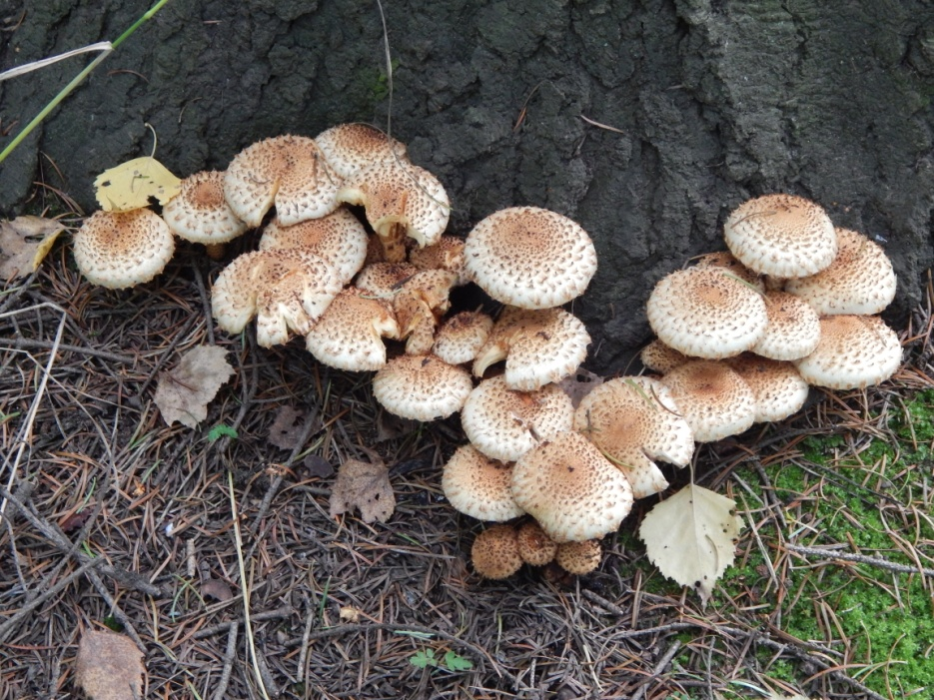
Микология – наука о грибах.

Slide 5
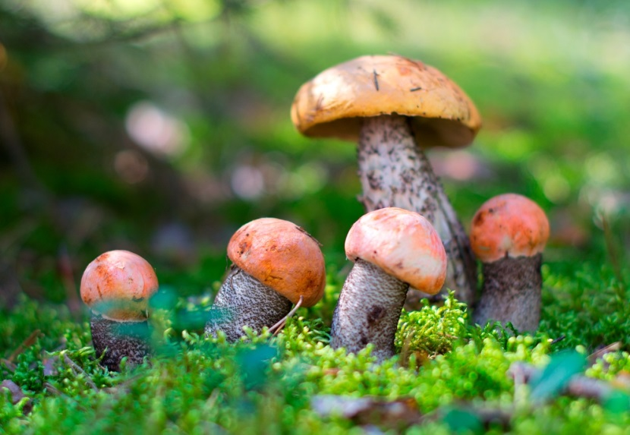
Признаки грибов.
Неподвижный образ жизни.
Гетеротрофное питание.
Неограниченный рост.
Поглощение веществ всем телом.

Slide 6
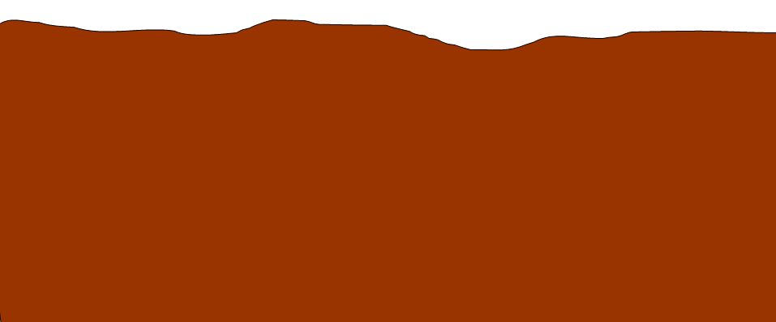
Строение гриба.
шляпка
споры
плодовое тело
ножка
грибница (мицелий)

Slide 7
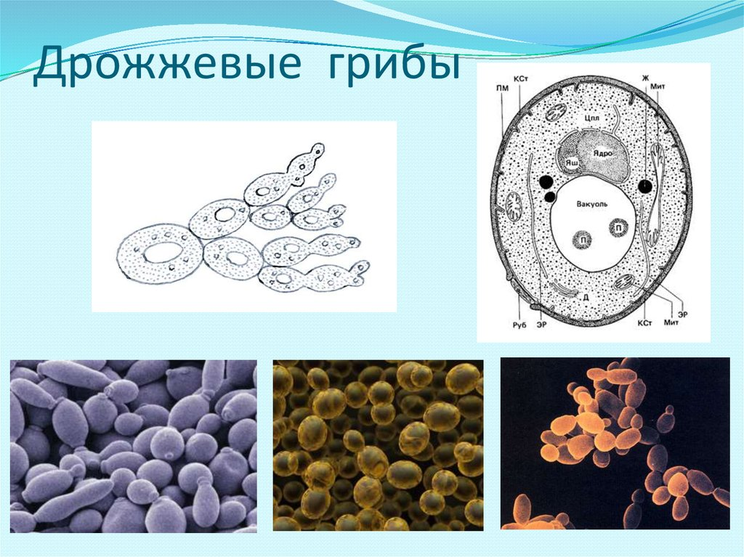
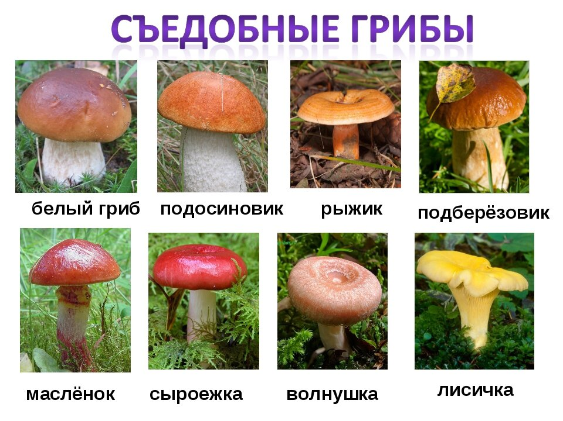
Грибы
Одноклеточные
Многоклеточные

Slide 8
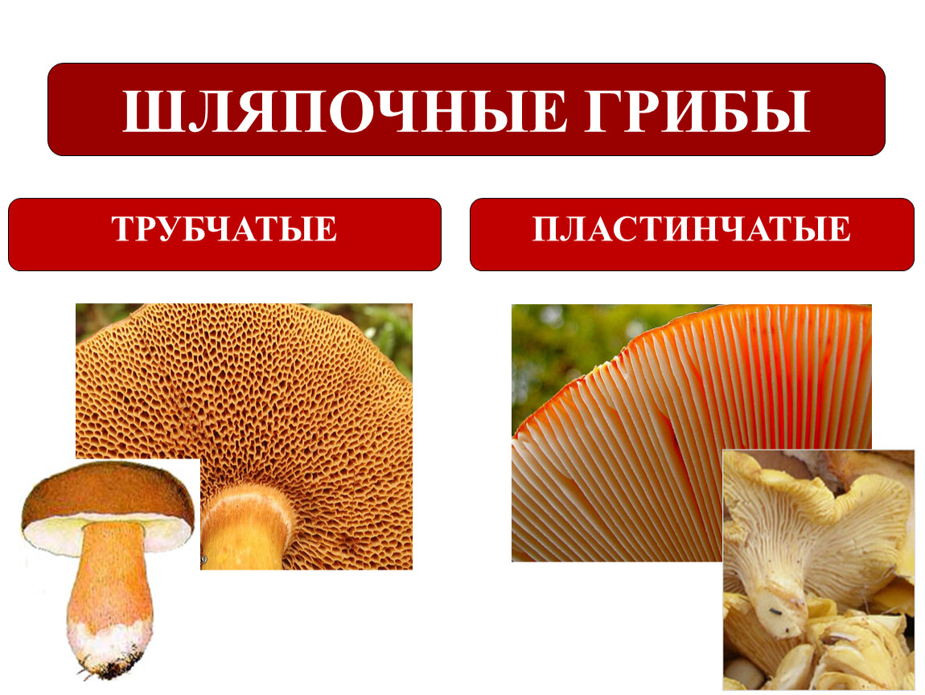

Slide 9
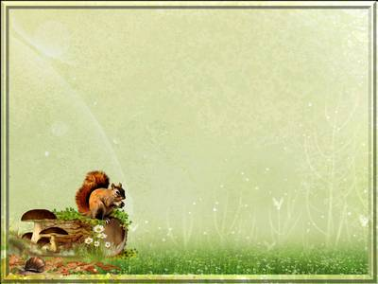
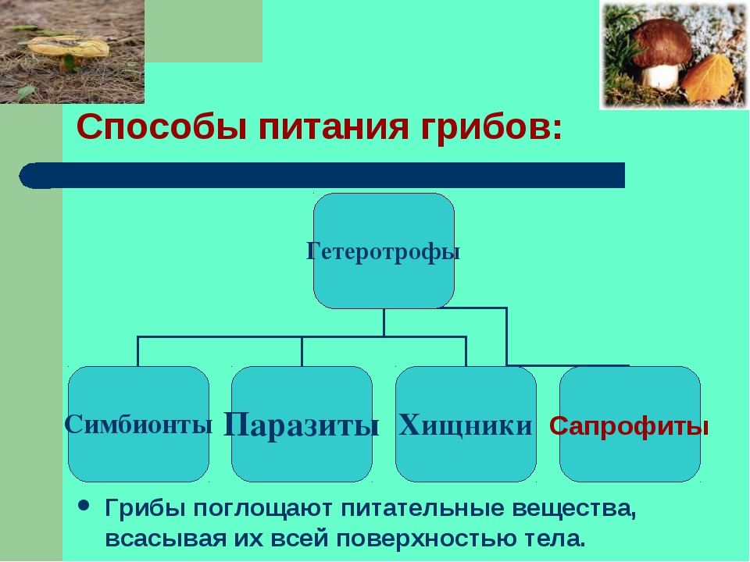
Многообразие и значение грибов

Slide 10
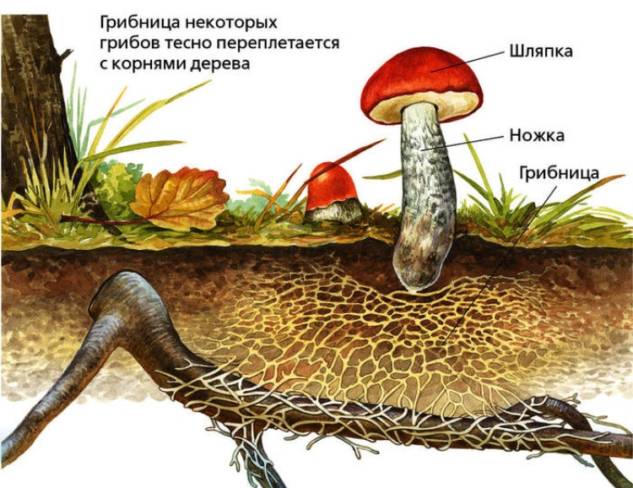

Slide 11
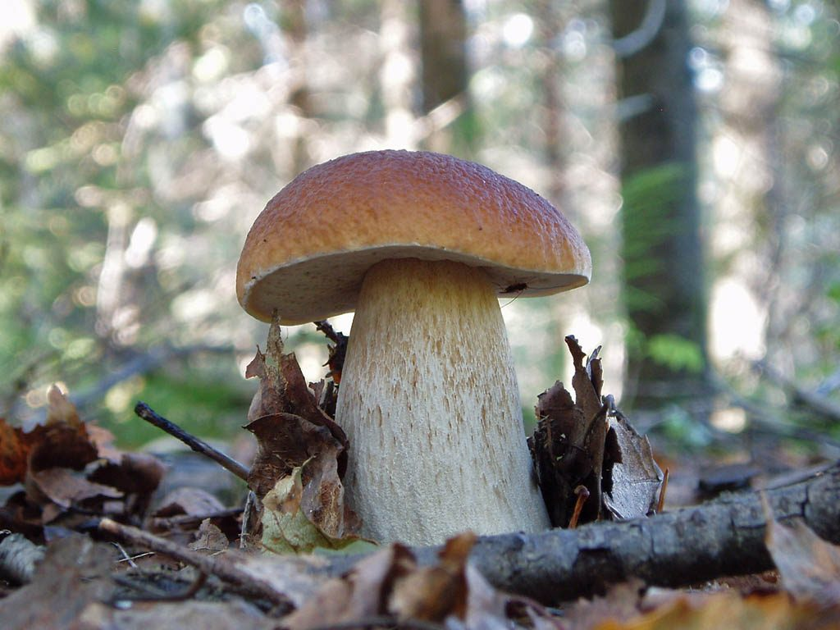
Многообразие грибов.

Slide 12
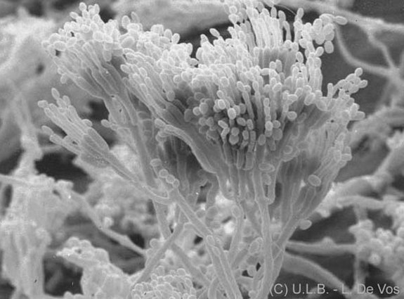

Slide 14
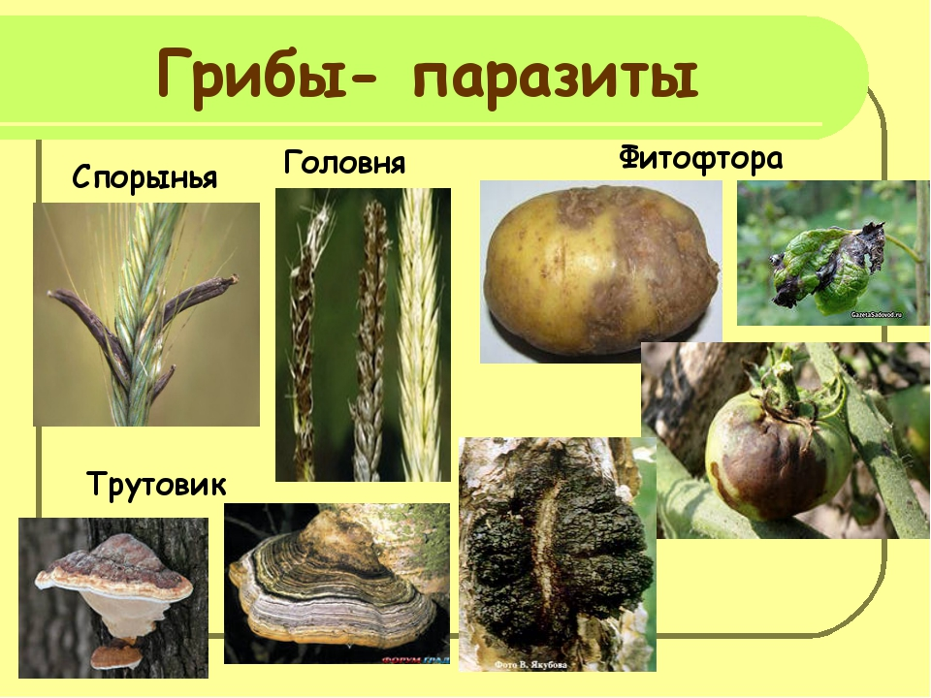
Многообразие и значение грибов

Slide 15
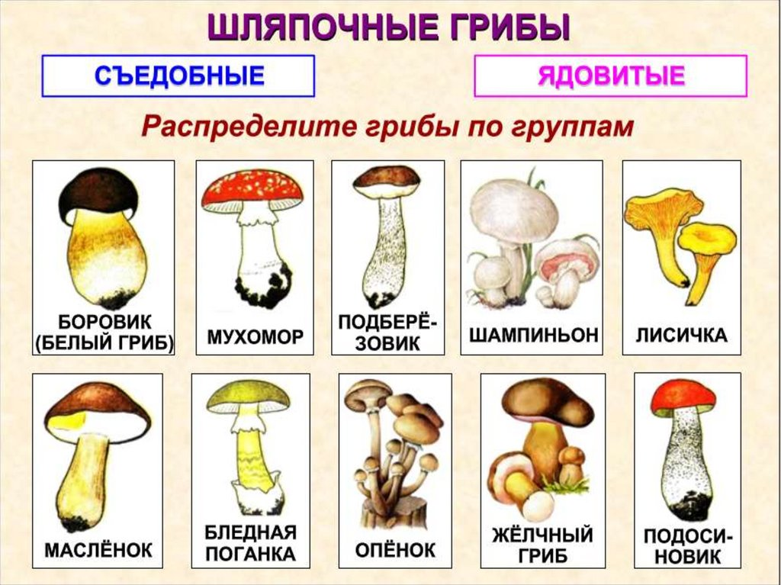

Slide 16
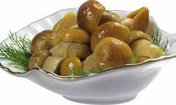
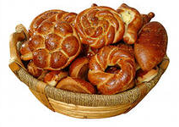

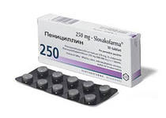
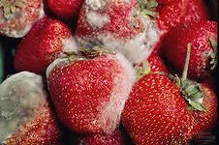
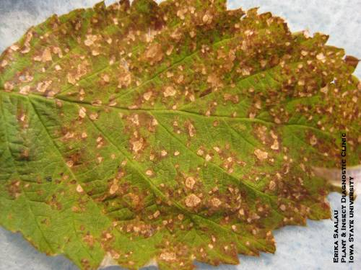
Значение грибов для человека
Пищевой продукт для человека
Для получения
хлебобулочных изделий
Получение лекарств
Вред растениям
и животным

Slide 17
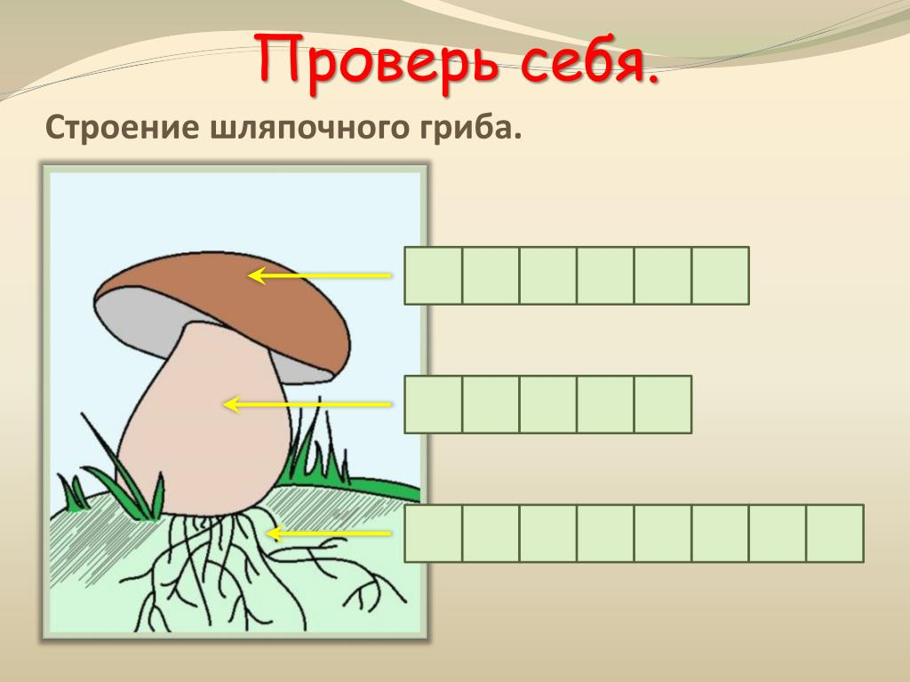

Slide 18
Проверь себя!
Составьте слово, которое содержит предложенные согласные буквы в указанном порядке
М, Ц, Л
Б, Р, В , К
Г, Р, Б, К, Р, Н
Ф, Т, Ф, Т, Р
П, Н, Ц Л, Л

